Slide 1

Bases de datos orientadas a grafos
Neo4j
Instituto Tecnológico de Costa Rica
Bases de Datos II
Nelson Abarca Quirós
Melissa Molina Corrales
Amanda Solano Astorga

Slide 2
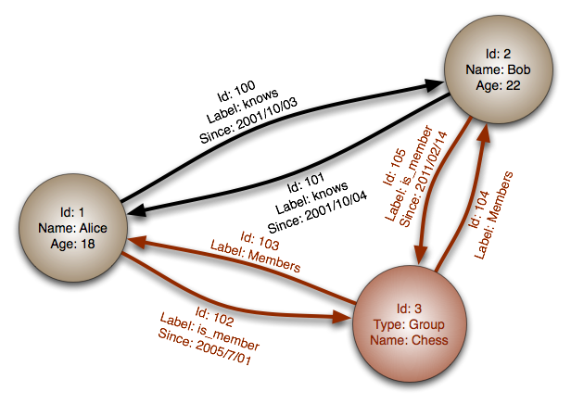
¿Qué son las bases de datos orientadas a grafos?
Es una base de datos que basa su modelo de distribución de datos en grafos con nodos como vértices y relaciones como aristas y propiedades, utilizada para almacenar y representar datos.

Slide 3

Ventajas de una base de datos orientada a grafos
Eficiencia y eficacia
Agilidad
Flexibilidad

Slide 4
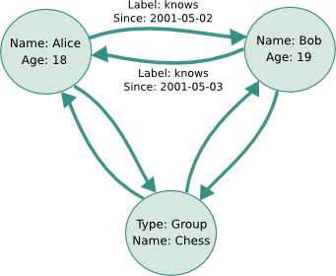
Componentes de una base de datos orientada a grafos
Grafos
Nodos
Relaciones
Propiedades

Slide 5
RDMS VS Graph Database
RDBMS | GRAPH DATABASE
Tablas | Grafos
Filas | Nodos
Columnas y datos | Propiedades y sus valores
Constraints | Relaciones
Joins | Transversal

Slide 6
Neo4j

Slide 7
Historia
Neo4j fue desarrollado por Neo Technology como una base de datos orientada a grafos de código abierto implementada en Java y Scala.
En el 2000, los fundadores de Neo encuentran problemas de rendimiento con RDBMS y comenzaron a construir el primer prototipo Neo4j.
2002 se desarrolló la primera versión de Neo4j.
2003 se inició el desarrollo, primera producción de 24 × 7, despliegue de Neo4j.
2007 se puso a disposición del público y se crea una empresa con sede en Suecia.

Slide 8
Historia
Neo4j Database | Fecha de lanzamiento
Neo4j 1.0 | Febrero 2010
Neo4j 2.0 | Diciembre 2013
Neo4j 2.1.3 | Abril 2014

Slide 9
Instalación

Slide 10
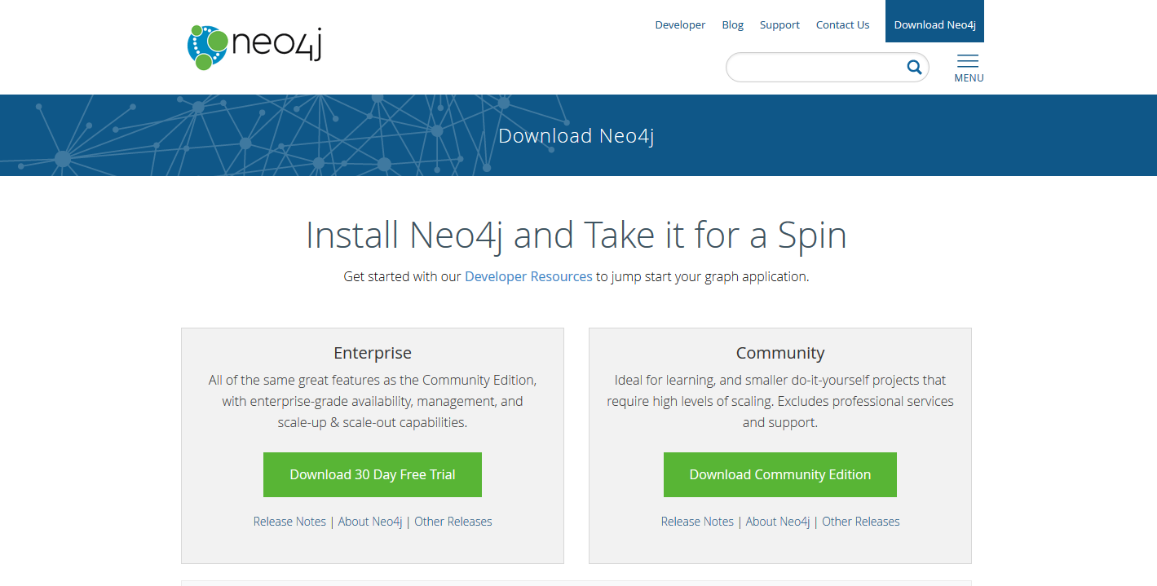
Instalación en Windows
Lo primero que se debe hacer es ir a la página de Neo4j http://neo4j.com/download/ y descargar el instalador dando clic en Download Community Edition para descargar la versión gratis.

Slide 11
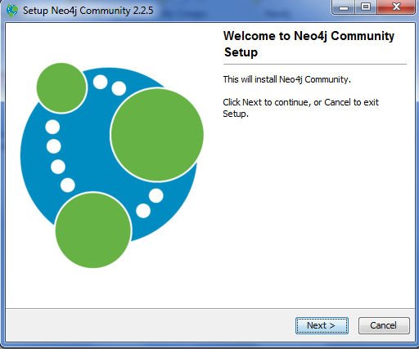
Instalación en Windows
Una vez se haya descargado el instalador de Neo4j, se deberá ejecutar y a continuación aparecerá la siguiente ventana:

Slide 12
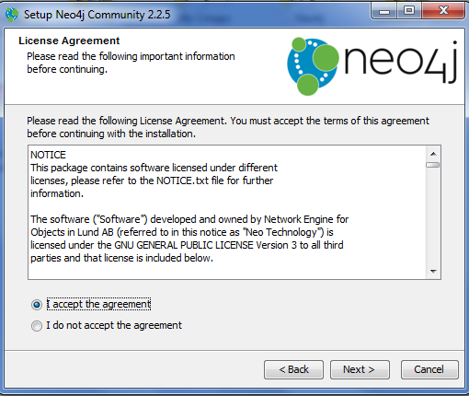
Instalación en Windows
A continuación aceptar los términos de la licencia

Slide 13
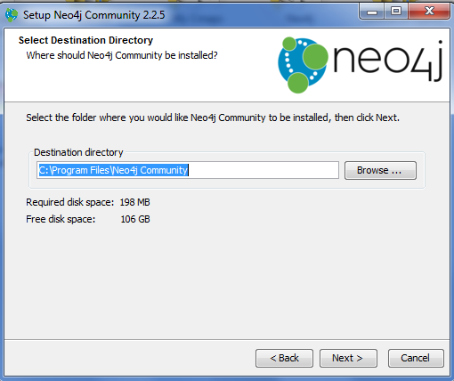
Instalación en Windows
Elegir la ubicación en donde Neo4j será instalado en su computadora, una vez elegida la ubicación dar clic en Next.

Slide 14
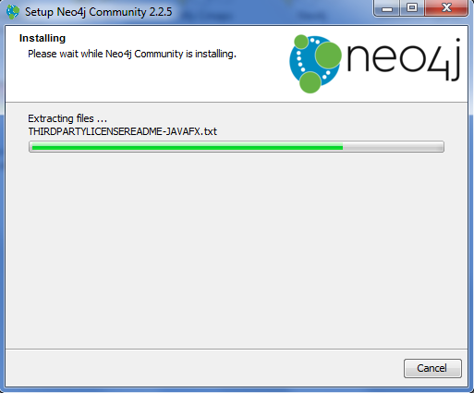
Instalación en Windows
Ahora se comenzará a instalar Neo4j en su computadora.

Slide 15
Instalación en Windows
Con esto ya tenemos instalado Neo4j y se ha creado un servicio de Windows.
Este servicio de Windows es la parte back-end, la parte front-end se compone de un ejecutable inicial desde el que vamos a poder arrancar el servicio de neo4j y manejar la configuración de la base de datos y de un browser web desde donde vamos a poder realizar consultas, acceder a ayuda y visualizar los nodos, índices y relaciones que tenemos en la base de datos.

Slide 16
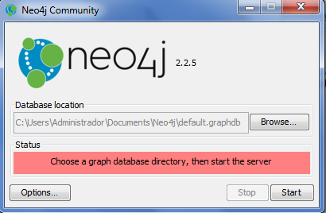
Instalación en Windows
Para arrancar Neo4j podemos arrancarlo desde la ruta donde se ha instalado, dentro de la carpeta bin se encuentra neo4j-community.exe.
Al iniciar este ejecutable aparecerá una ventana donde se podrá ver la ruta de la base de datos la cuales C:\Users\usuario\Documents\Neo4j\default.graphdb como se muestra a continuación:

Slide 17
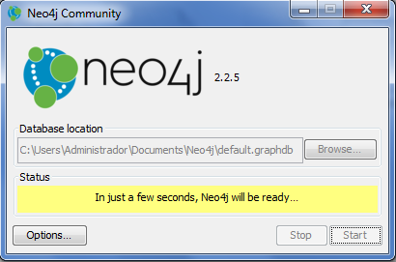
Instalación en Windows
En el botón Start es donde se inicia el servicio cuando pulsamos el botón, el servicio empezará a preparar Neo4j.

Slide 18
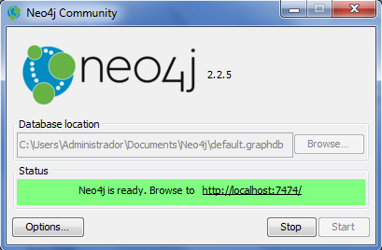
Instalación en Windows
Cuando Neo4j está listo aparecerá el link por defecto para acceder al browser de Neo4j
http://localhost:7474/.

Slide 19
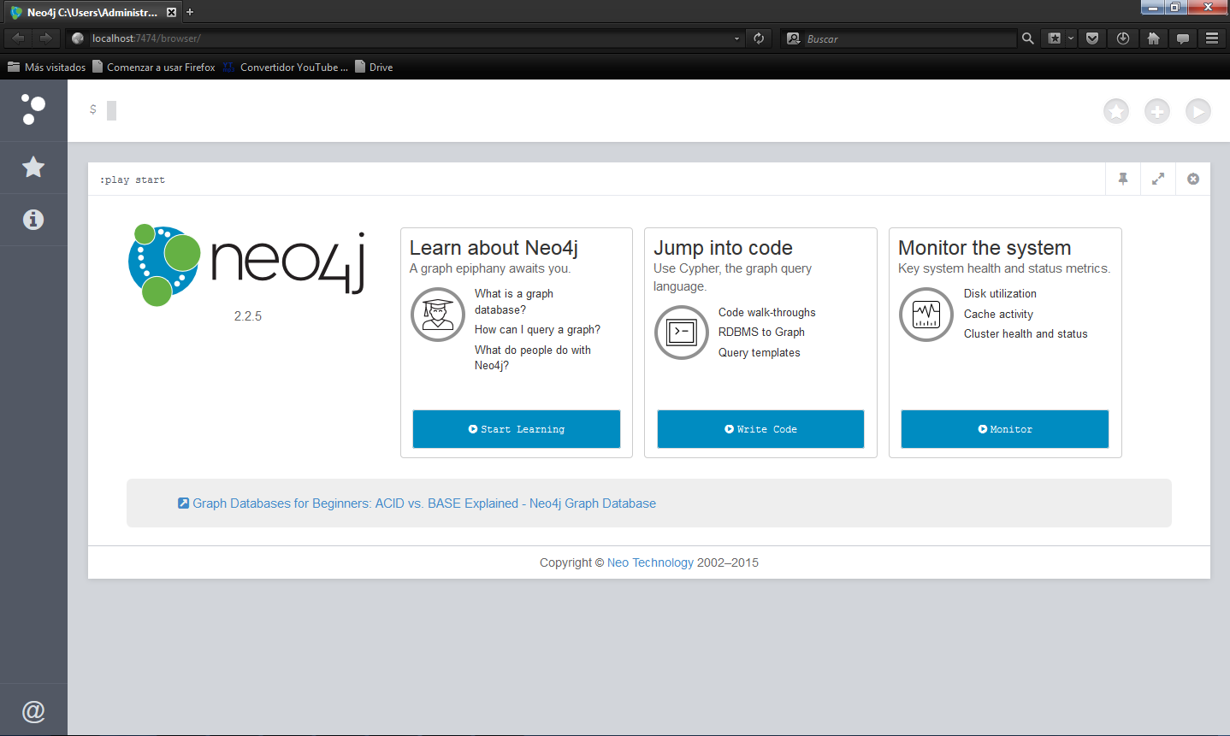
Instalación en Windows
Ingresamos al link y entraremos al browser de Neo4j tal como se muestra en la siguiente imagen:

Slide 20
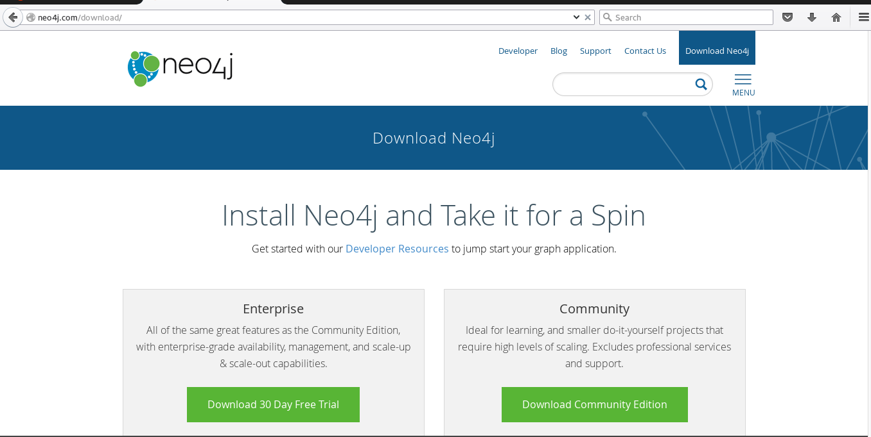
Instalar Neo4j en GNU/Linux
Primero debemos dirigirnos a http://neo4j.com/ a la pestaña Download Neo4j como veremos en la siguiente imagen:

Slide 21
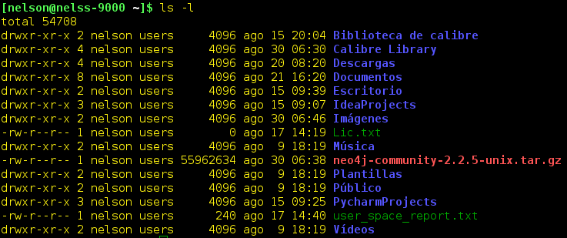
Instalar Neo4j en GNU/Linux
Una vez descargado el archivo comprimido abrimos nuestra terminal y nos dirigimos a la carpeta donde este guardado el comprimido que descargamos, nuestro caso se descargó en la carpeta home como veremos en la imagen:

Slide 22
Instalar Neo4j en GNU/Linux
Seguidamente con el comando tar –xf <nombre del comprimido> descomprimiremos lo que descargamos:

Slide 23
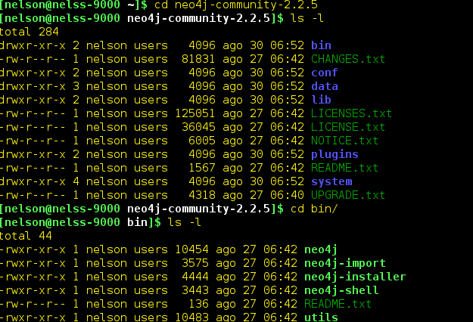
Instalar Neo4j en GNU/Linux
Una vez descomprimido entramos a la carpeta que traía el comprimido y en ella buscaremos y entraremos a la carpeta bin como se muestra en la siguiente imagen:

Slide 24
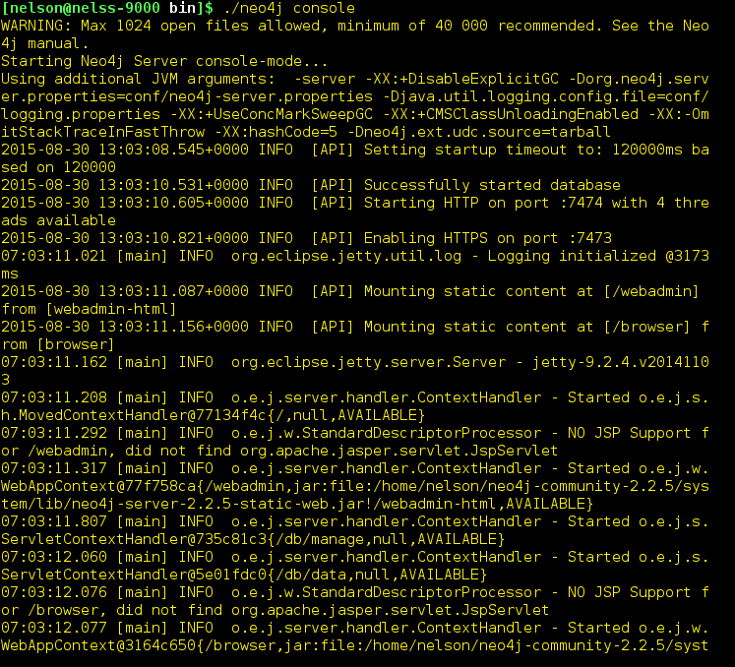
Instalar Neo4j en GNU/Linux
Finalmente para poder trabajar en neo4j debemos correr el siguiente comando:
“. /neo4j console“, una vez hecho esto el servicio se empezara a ejecutar y ya podremos acceder al localhost: 7474

Slide 25
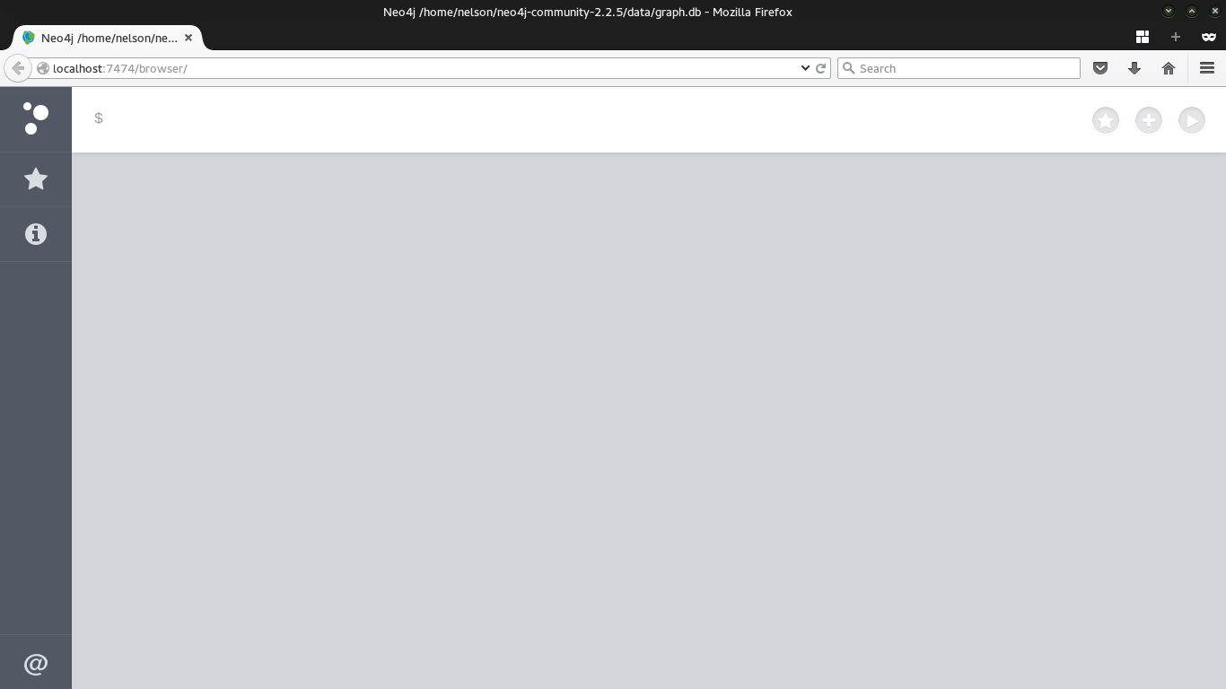
Instalar Neo4j en GNU/Linux
Finalmente podremos ingresar al Neo4j Browser tal y como se muestra a continuación:

Slide 26
Arquitectura

Slide 27
Arquitectura
Neo4j usa grafos para representar datos y las relaciones entre ellos.
Una colección de nodos (cosas) y aristas (relaciones) que conectan pares de nodos.
Se asocian propiedades (clave-valor) sobre nodos y propiedades.
Las relaciones conectan dos nodos y tanto nodos como relaciones pueden alojar un número arbitrario de pares clave/valor.
Neo4j utiliza grafos de propiedad para extraer valor añadido de los datos
No hay esquema, diseño de modelo de datos de abajo a arriba
No SQL
Neo4j tiene CQL (Cypher Query Language) Como lenguaje de consulta.

Slide 28
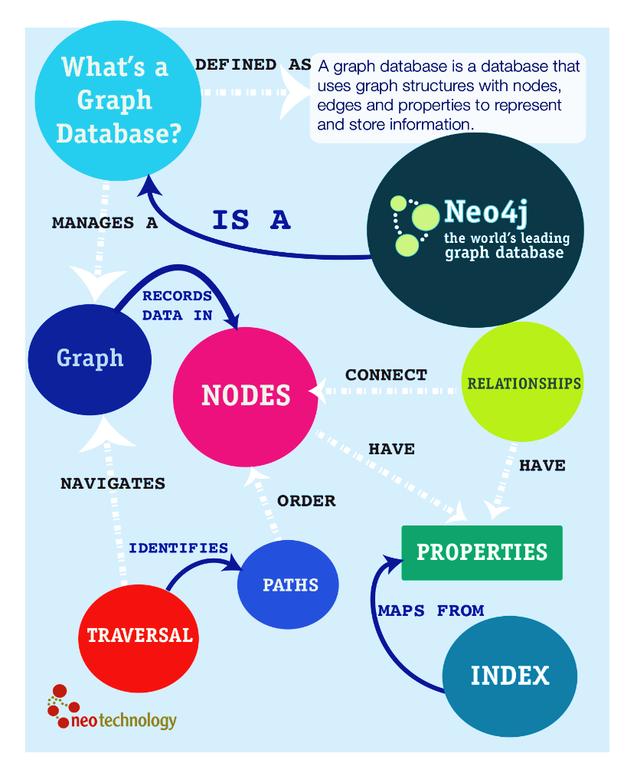
Modelo de datos
Un grafo guarda datos en nodos que tienen propiedades.
Los nodos se organizan en relaciones que tienen propiedades.
Un transversal navega un grafo, el cual identifica caminos que ordenan nodos.
Un índice mapea de propiedades a nodos o relaciones.

Slide 29
Estructura de directorios
Directorio | Significado
/bin | Contiene diferentes ficheros bat que permiten arrancar/parar la base de datos y operar con ella. El que nos permite poner en marcha la base de datos de manera inmediata es “Neo4j.bat”.
/conf | Ficheros básicos de configuración.
/data | Aquí están todos los datos de la base datos que usan nuestras aplicaciones.
/doc | Directorio con documentación y tutoriales en diferentes formatos.
/lib | Todas las librerías que hacen que Neo4J funcione, ya sea como servidor o en modo embebido, es lo que usaremos en nuestras aplicaciones.
/plugins | Cualquier extensión que añade funcionalidad al servidor, ya sea pensada para obtener nodos, relaciones, caminos o propiedades de los grafos.
/system | Es el core de Neo4J o motor de ejecución, aquí está todo lo que Neo4J usa cuando está en funcionamiento.

Slide 30

Estructura de directorios
Todos los parámetros de inicialización de Neo4J, están en el fichero “neo4j.properties” y se aplican al volver a arrancar la base de datos, por tanto cualquier actualización de la misma implica parar la instancia (o instancias si está funcionando en un clúster) que queramos actualizar.

Slide 31
Escenarios de uso
Puede estar embebida en una aplicación:
Podemos incluir las librerías necesarias de Neo4J, dentro de nuestra aplicación, de manera que seamos capaces de hacer uso de las ventajas de esta base de datos sin necesidad de tener que depender de un servidor externo, y equivale a trabajar con la base de datos en memoria.
Funcionar como un servidor:
Es la forma más habitual de acceder a la base de datos, y en este caso funcionaría como un servidor típico de bases de datos, corriendo sobre una o varias máquinas (en función de nuestras necesidades de rendimiento), que atiende las peticiones que le lleguen por parte de los clientes.
Aquí trabajaremos con peticiones de tipo REST (Representational State Transfer) al servidor para que nos resuelva nuestra consulta.

Slide 32
Escenarios de uso
Embeber la base de datos en la aplicación puede hacerse también de dos maneras diferentes:
Si estamos en un entorno donde no tenemos muchos recursos (memoria, CPU, etc.) o las necesidades de la aplicación no son muy exigentes, podemos usar una instancia simple de Neo4J. A esta instancia simple se accede mediante llamadas al API GraphDatabaseService.
En caso de necesitar un entorno de alta disponibilidad con múltiples instancias, y en donde los recursos de los que disponemos son menos escasos, podemos acceder al API de HighlyAvailableGraphDatabase.

Slide 33
Características

Slide 34
Características
Licencia abierta: Dual y comercial
Código abierto
Base de datos orientada a grafos
Las transacciones son atómicas, consistentes y duraderas.
Apropiada para casos de uso de la web como etiquetado, anotaciones de metadatos, redes sociales, wikis, y otros conjuntos de datos jerárquicos o en forma de red.
Contiene una interfaz de usuario para ejecutar comandos CQL: Neo4j Data Browser.
Neo4j implementa un modelo orientado a grafos de manera eficiente a nivel de almacenamiento.

Slide 35
Características
Ofrece una gran cantidad de características de las bases de datos incluyendo el cumplimiento de transacción ACID (Atomicidad, coherencia, aislamiento y durabilidad).
Es compatible con la exportación de datos de consulta de JSON y formato XLS.
Proporciona API REST para ser visitada por cualquier lenguaje de programación como Java, Spring, Scala.
Tiene una librería Java que te permite empotrarla en tu aplicación Java.
Es compatible con dos tipos de API de Java: Cypher API y Native Java API para desarrollar aplicaciones Java.

Slide 36
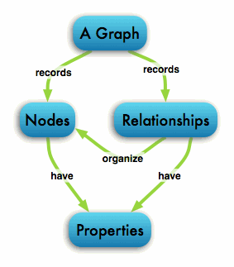
Características
Neo4j puede almacenar cualquier tipo de información usando los siguientes conceptos:
Nodos: Almacena los registros del grafo.
Relaciones: Conecta los distintos nodos.
Propiedades: Datos con nombre.

Slide 37
Ventajas y Desventajas

Slide 38

Ventajas
Es muy fácil para representar los datos conectados.
Es fácil y rápido para recuperación, recorrido y navegación de los datos más conectados.
Representa los datos semi-estructurados con mucha facilidad.
Los comandos CQL del lenguaje de consulta están en formato legible y es fácil de aprender.
Utiliza modelo de datos simple y de gran alcance.
Agilidad en la gestión de datos.

Slide 39
Ventajas
Las bases de datos orientadas a grafos como Neo4j tienen mejor rendimiento que las relacionales (SQL) y las no relacionales (No SQL). La clave es que, aunque las consultas de datos aumenten exponencialmente, el rendimiento de Neo4j no desciende, frente a lo que sí sucede con las BD relacionales como MySQL.
Flexibilidad y escalabilidad, las bases de datos orientadas a grafos aportan mucho en este sentido porque cuando aumentan las necesidades, las posibilidades de añadir más nodos y relaciones a un grafo ya existente son enormes.

Slide 40

Desventajas
Neo4j Community no es escalable para cantidades de datos muy grandes, hay que cambiar la configuración de la memoria en Neo4j acorde con las necesidades del grafo.
Lo que más ocupa en memoria es el almacenamiento de los nodos, se hacen ineficientes las consultas si no se ha modelado el problema bien y si se almacena demasiada información en los nodos.
Neo4j no tiene gestión de usuarios, nada de autenticación: hay una extensión para autenticar, o como alternativa, se puede poner un proxy delante de la BD para autenticar.

Slide 41
Usos de Neo4j

Slide 42
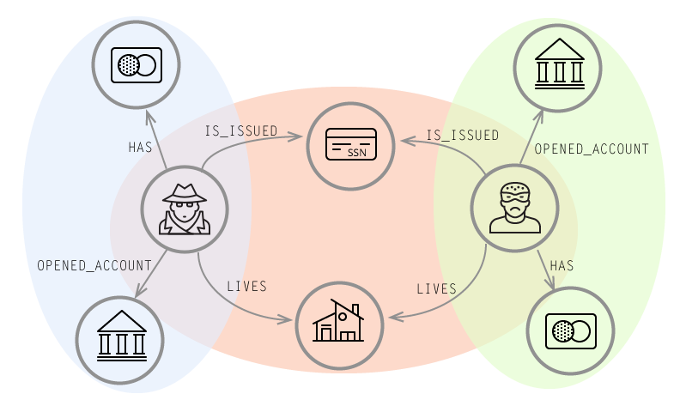
Detección del fraude
Neo4j ya trabaja con varias corporaciones en la detección del fraude en sectores como la banca, los seguros o el comercio electrónico.
Esta base de datos puede descubrir patrones que con otro tipo de BD sería difícil de detectar. Un fraude habitual es la apertura de líneas de crédito con identidades falsas con la idea no pagar.

Slide 43
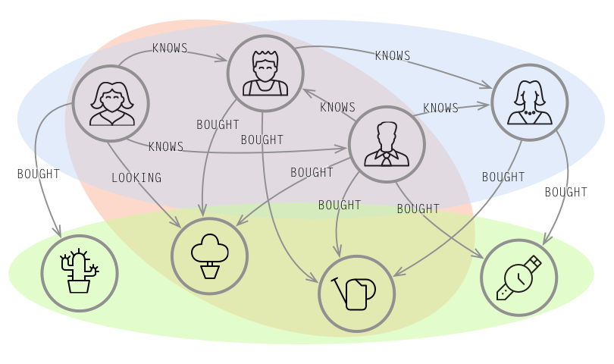
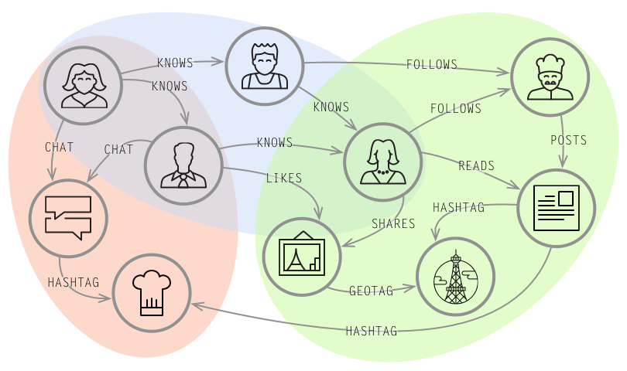
Recomendaciones en tiempo real y redes sociales
Neo4j permite conectar de forma eficaz a las personas con productos y servicios, en función de la información personal, sus perfiles en redes sociales y su actividad online reciente.
Recomendaciones en tiempo real.
Redes Sociales

Slide 44
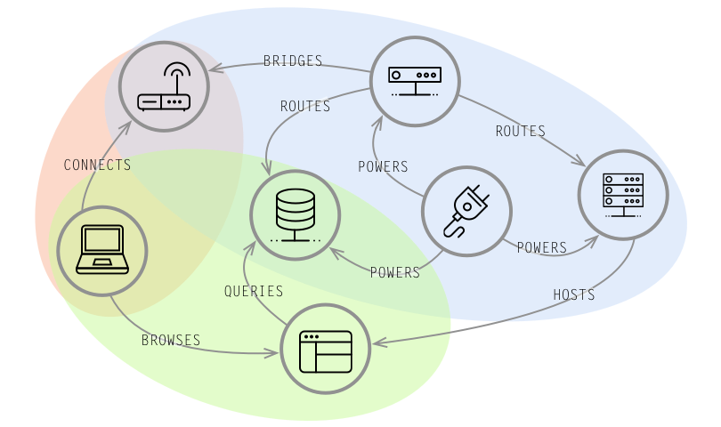
Gestión de centros de datos
Las bases de datos gráficas son el antídoto perfecto ante el crecimiento desbordante de los datos. La gran cantidad de información, dispositivos y usuarios hacen que las tecnologías tradicionales no puedan gestionar tantos datos. La flexibilidad, rendimiento y escalabilidad de Neo4j permite gestionar, monitorizar y optimizar todo tipo de redes físicas y virtuales pese a la gran cantidad de datos.

Slide 45
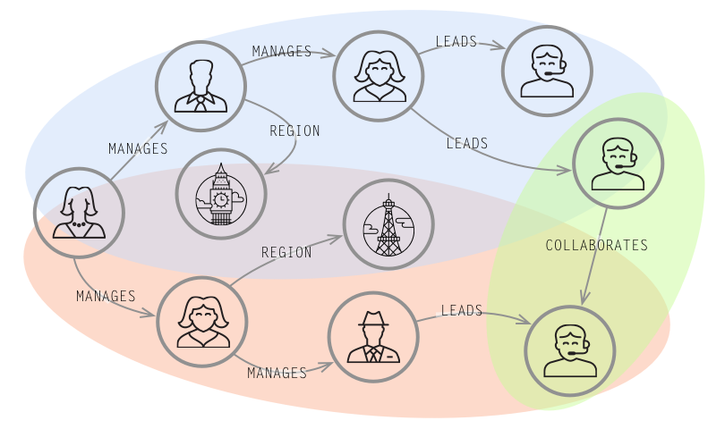
Gestión de sistemas de datos maestros
La creación de un sistema de información centralizado y fiable siempre es una cuestión compleja. El objetivo final es que cada miembro de una organización use los mismos formatos y aplicaciones para los datos.

Slide 46
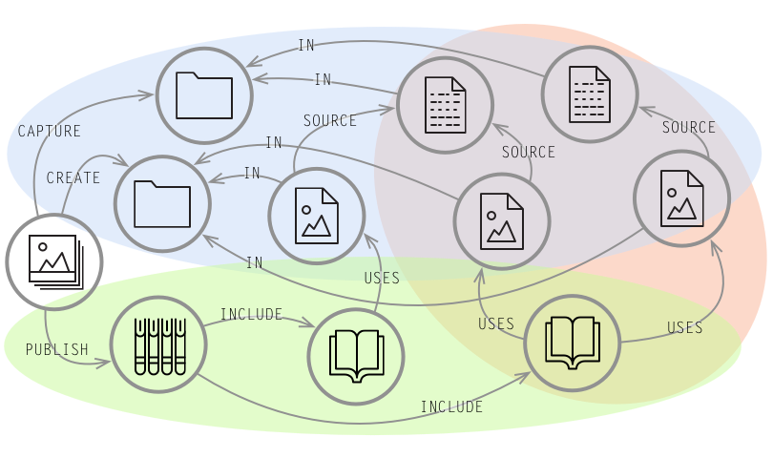
Herramientas de búsqueda
Con herramientas de búsqueda basadas en grafos Neo4j, sus consultas devuelven resultados más precisos y pertinentes en tiempo real.

Slide 47





Aplicaciones que usan bases de datos orientadas a grafos
Las bases de datos orientadas a grafos mejoran el rendimiento de las aplicaciones de una forma eficiente.
Hoy en día, la mayoría de las aplicaciones de redes sociales como Facebook, Google+, LinkedIn, Twitter, Yammer entre otras y aplicaciones de alojamiento de video como Google, YouTube, Flickr, Yahoo Video, están utilizando bases orientadas a grafos.

Slide 48
CQL (Cypher Query Language)

Slide 49
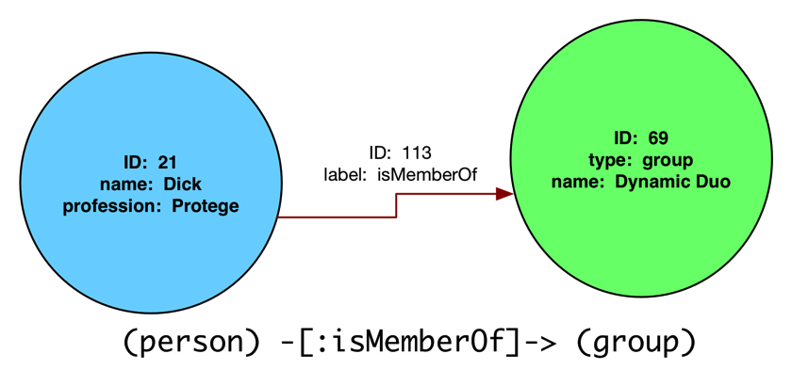
CQL
Cypher es el nombre del lenguaje que usa neo4j para crear y manejar la base de datos, es un lenguaje bastante natural y fácil de utilizar.

Slide 50
CQL
Para poder crear un grafo se utiliza la siguiente sintaxis:
Representan los nodos, en estos es donde se almacenan los datos.
Representan las relaciones.

Slide 51

CQL
Dentro de los nodos puede ir la siguiente sintaxis:
Para agregar atributos, se debe hacer entre los ‘{ }’
Clase es el tipo de nodo(equivalente al nombre de una Tabla en SQL)
Terror es el identificador
Atributo

Slide 52
CQL
Para crear un nodo se debe hacer de la siguiente manera:

Slide 53


CQL
Ahora para poder crear las relaciones entre los nodos se utiliza la siguiente sintaxis:
Como se ve en la imagen se escribe entre paréntesis el nombre de los identificadores de los nodos ya creados, y entre ellos se escribe una flecha con dos guiones, entre los guiones abrimos ‘[ ]’ en donde escribiremos ‘:’ y el nombre de la relación, igual que a un nodo, se puede agregar atributos a las relaciones.

Slide 54
CQL
Cabe resaltar que en Cypher existen los strings, ints y bools,
Operaciones de suma, resta, multiplicación entre otros.
Comparaciones mayor, menor, igual,
Operadores booleanos.
Existen colecciones.
Funciones como el avg() y count() como en cualquier otro SQL.

Slide 55

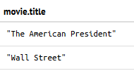
CQL
Para poder hacer búsquedas se utiliza la palabra ‘Match’ como veremos en la siguiente sintaxis:

Slide 56

CQL
El query anterior lo que hace es buscar las películas en las que haya actuado Martinsheed

Slide 57

CQL
Al igual que en los lenguajes SQL normal, también existe la sentencia where para especificar nuestra búsqueda. También existe la sentencia order by para ordenar y limit para limitar el número de búsqueda.
Y finalmente para poder actualizar datos se utiliza la sentencia ‘set’ como en el siguiente caso:

Slide 58
Neo4j y Java

Slide 59
Neo4j y Java
Podemos usar java para trabajar con Neo4j, crear relaciones y nodos y luego poder mostrar en forma de grafo cada una de las estructuras creadas, para la realización de este prototipo se decidió utilizar java, es decir utilizar neo4j embebida en una aplicación.

Slide 60
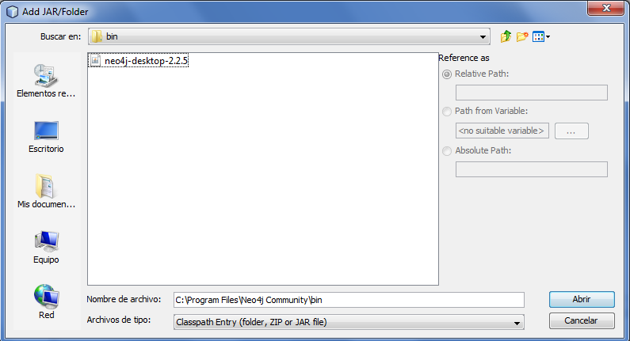
Neo4j y Java
Requerimientos para empezar a trabajar Neo4j con java
Agregar librería de neo4j a la aplicación de java:
neo4j-desktop-2.2.5.jar, la cual se encuentra en la carpeta bin de Neo4j Community.

Slide 61
¿Cómo usar Java con Neo4j?
Lo primero es tener una base de datos, a la cual le debemos indicar el directorio donde residen sus archivos (si el directorio no existe, lo crea y es una nueva base, si el directorio ya existe, lee los datos encontrados en ese directorio).
La cual se encuentra en la carpeta de Neo4j: C:\Users\Administrador\Documents\Neo4j

Slide 62
¿Cómo usar Java con Neo4j?
El principal punto de acceso para correr una instancia Neo4j es GraphDatabaseService. La aplicación más común es la clase EmbeddedGraphDatabase, que se usa para incrustar Neo4j en una aplicación.
Normalmente, se crea una EmbeddedGraphDatabase como se muestra a continuación:
Directorio en donde se encuentra la base de datos Neo4j.

Slide 63
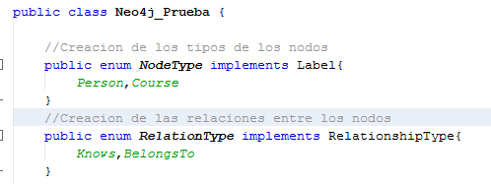
¿Cómo usar Java con Neo4j?
Debemos definir los tipos de relación que queremos almacenar. En este caso vamos a crear unos enums de Java para los tipos de relación que queremos manejar.
Con eso tenemos la estructura básica. Ahora solamente tenemos que ir creando nodos, y relacionándolos entre ellos.
Todo lo que se hace en Neo4j debe ser dentro de una transacción.

Slide 64
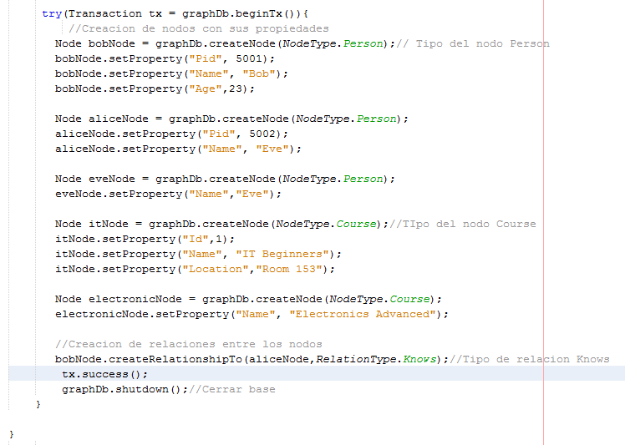
Inicia una nueva transacción
Creación de un nodo, con createNode(),donde se le asigna el tipo en este caso Person
Al nodo creado se le asigna atributos con setProperty()
Creación de Relaciones con createRelationshipTo(), en donde se le indica el nodo con el cual se quiere relacionar y el tipo de relación entre los nodos.
Para hacer commit
Cerrar la base

Slide 65
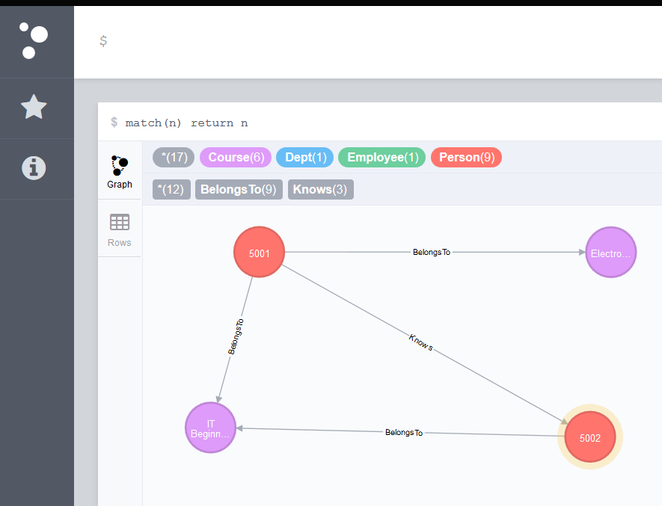
Una vez hayamos terminado el código java, corremos el programa, nos aseguramos que funcione correctamente y nos dirigimos a Neo4j Browser.
Una vez hayamos ingresado a Neo4j Browser escribimos match(n) return n y saldrá el grafo creado con los nodos y relaciones que creamos en nuestro código java.

Slide 66
Prototipo

Slide 67
Referencias
Cía, J. F. (24 de 05 de 2015). BBVA. Obtenido de Neo4j: qué es y para qué sirve una base de datos orientada a grafos: http://bbvaopen4u.com/es/actualidad/neo4j-que-es-y-para-que-sirve-una-base-de-datos-orientada-grafos
Community, N. (2014). Uses of Interface org.neo4j.graphdb.GraphDatabaseService. Obtenido de Uses of Interface org.neo4j.graphdb.GraphDatabaseService: http://neo4j.com/api_docs/2.0.3/org/neo4j/graphdb/class-use/GraphDatabaseService.html
ezamudio. (05 de 02 de 2012). Neo4J: Base de datos orientada a grafos . Obtenido de Neo4J: Base de datos orientada a grafos : http://www.javamexico.org/blogs/ezamudio/neo4j_base_de_datos_orientada_grafos
Fernández, J. d. (17 de 04 de 2015). SlideShare. Obtenido de Neo4j - A Graph Database : http://es.slideshare.net/JavierdelaRosaFernan/neo4j-47124820
Flores, D. (02 de 2014). Neo4j - Una guia rapido de Devniel.com. Obtenido de Neo4j - Una guia rapido de Devniel.com: http://devniel.com/wp-content/uploads/2014/02/Neo4j-Una-gu%C3%ADa-r%C3%A1pida-de-devniel.com-Parte-I.pdf
González-de-Artaza, D. L.-d.-I. (05 de 07 de 2012). SlideShare. Obtenido de Bases de Datos No Relacionales (NoSQL): Cassandra, CouchDB, MongoDB y Neo4j : http://es.slideshare.net/dipina/nosql-cassandra-couchdb-mongodb-y-neo4j

Slide 68
Referencias
Ian Robinson, J. W. (2015). Graph Databases. United States of America: O’Reilly Media, Inc.
Morales, A. (21 de 10 de 2014). Youtube. Obtenido de Neo4j en NetBeans : https://www.youtube.com/watch?v=cYkmaF1LCH0
Nasca, A. A. (12 de 08 de 2014). Prezi. Obtenido de Introducción a NoSQL - Graph DataBase Neo4j : https://prezi.com/xaitejgkpqsv/introduccion-a-nosql-graph-database-neo4j/
Sanchez, J. (04 de 04 de 2014). Xurxo Developer. Obtenido de Instalación de Neo4j y un primer vistazo al Neo4j Browser : http://xurxodeveloper.blogspot.com/2014/04/neo4j-instalacion-y-neo4j-browser.html
Solis, S. M. (27 de 04 de 2013). Herramientas para Big Data. Neo4J (Parte 2). Obtenido de Herramientas para Big Data. Neo4J (Parte 2): http://santiagomarquezsolis.com/herramientas-para-big-data-neo4j-parte-2/
Stuetz, T. (12 de 02 de 2015). neo4j with Java / Netbeans . Obtenido de neo4j with Java / Netbeans : https://www.youtube.com/watch?v=-g-vCsZO_3g
Technology, N. (2015). Neo4j. Obtenido de Download Neo4j: http://neo4j.com/download/
Technology, N. (2015). Neo4j. Obtenido de Neo4j: http://neo4j.com/
Tomas, E. (24 de 04 de 2014). Qué es REST. Obtenido de Qué es REST: http://www.desarrolloweb.com/articulos/que-es-rest-caracteristicas-sistemas.html
tutorialspoint. (2015). Tutorialspoint Simply Easy Learning. Obtenido de Neo4j Tutorial: http://www.tutorialspoint.com/neo4j/index.htm

